Slide 1
데이터베이스 · 개인 발표
MySQL을 활용한
대학생 지출 관리
지출 기록부터 월별·항목별 조회까지
디지털보안학과 | 2025011890 이승민
기록 → 조회 → 비교
분반: __________ (해당 시 기입)
제출 기한 2026.12.02 · 모든 지출 기록은 실습용 가상 데이터
데이터베이스 | 디지털보안학과 이승민
1/14
Notes:
안녕하세요. 디지털보안학과 이승민입니다. 발표 주제는 MySQL을 활용한 대학생 지출 관리입니다. 돈을 쓴 내역을 저장한 뒤, 한 달에 얼마를 썼는지와 어느 항목에 많이 썼는지를 SQL로 확인해 보겠습니다. 오늘 사용하는 지출 기록은 모두 실습을 위해 만든 가상 자료입니다. [약 25초]

Slide 2
MYSQL · 지출 관리
기록을 모으면 어떤 질문에 답할 수 있을까?
01
02
03
어떻게 저장할까?
어떻게 계산할까?
결과가 맞을까?
10월 총지출은 얼마인가?
식비·교통비 등 어떤 항목에 많이 썼는가?
금액이 큰 지출은 무엇인가?
발표 순서: 저장 구조 → 입력 → 조회·계산 → 검증과 주의점
데이터베이스 | 디지털보안학과 이승민
2/14
Notes:
먼저 지출 정보를 어떤 형태로 저장할지 정하고, 데이터를 넣은 다음 원하는 결과를 구하는 순서로 발표하겠습니다. 핵심 질문은 세 가지입니다. 이번 달 총지출은 얼마인지, 어떤 항목의 지출이 큰지, 금액이 큰 지출은 무엇인지입니다. 마지막에는 날짜 조건과 계산이 맞는지도 확인하겠습니다. [약 30초]

Slide 3
MYSQL · 지출 관리
MySQL과 SQL, 표부터 이해하기
용어 | 쉽게 풀어 쓴 뜻
MySQL | 정보를 저장하고 관리하는 프로그램
SQL | 저장·조회·수정 작업을 요청하는 명령어
테이블(표) | 같은 형식의 기록을 행과 열로 모은 구조
행 / 열 | 지출 한 건 / 날짜·항목·금액 같은 정보 종류
이 실습에서는 지출 1건을 표의 1행으로 저장한다.
데이터베이스 | 디지털보안학과 이승민
3/14
Notes:
MySQL은 정보를 저장하고 관리하는 프로그램이고, SQL은 그 프로그램에 작업을 요청하는 명령어입니다. 테이블은 표라고 생각하면 이해하기 쉽습니다. 지출 한 건이 한 행이 되고, 날짜나 금액처럼 정보의 종류가 각각의 열이 됩니다. 이번에는 하나의 표로 시작합니다. [약 30초]

Slide 4
MYSQL · 지출 관리
날짜·항목·사용처·금액을 한 줄에 저장
번호 | 날짜 | 항목 | 사용처 | 금액(원)
3 | 2026-10-01 | 식비 | 가상 학생식당 | 6,500
4 | 2026-10-01 | 교통비 | 가상 버스 | 1,500
5 | 2026-10-02 | 카페 | 가상 카페 | 4,500
전체 28건 = 10월 24건 + 9월·11월 각 2건
다른 달 기록도 넣어 날짜 조건이 정확한지 확인
금액 단위는 원 · 모든 기록과 사용처는 가상 정보
데이터베이스 | 디지털보안학과 이승민
4/14
Notes:
지출 번호, 날짜, 항목, 사용처, 금액 다섯 가지를 저장했습니다. 번호는 같은 날짜에 여러 번 지출해도 각 기록을 구별하기 위해 사용합니다. 전체 28건 중 24건이 10월 기록입니다. 9월과 11월 자료도 두 건씩 넣어서, 10월만 골라낼 때 다른 달이 섞이지 않는지 확인했습니다. [약 35초]

Slide 5
MYSQL · 지출 관리
CREATE로 표를 만들고, INSERT로 기록 입력
① 기록을 담을 틀 만들기
② 날짜·항목·금액 넣기
CREATE TABLE expenses (
expense_id ... ,
spent_on DATE NOT NULL,
category VARCHAR(20),
...
);
INSERT INTO expenses
(spent_on, category,
place, amount)
VALUES ('2026-10-01', '식비',
'가상 학생식당', 6500);
구조 설명용 일부 코드입니다.
전체 코드는 01번 SQL에 있습니다.
자동 번호는 생략할 수 있습니다.
전체 28건 입력 후 예시를 중복 실행하지 않습니다.
CREATE = 저장 구조 만들기 / INSERT = 새 기록 추가하기
데이터베이스 | 디지털보안학과 이승민
5/14
Notes:
CREATE는 저장할 표의 구조를 만드는 명령이고, INSERT는 새 기록을 넣는 명령입니다. 왼쪽 코드는 화면에 보이도록 일부만 보여 준 것입니다. 실제로 실행할 전체 코드는 함께 제공한 SQL 파일에 있습니다. 날짜와 글자는 작은따옴표로 감싸고, 금액은 숫자로 씁니다. 자동으로 붙는 번호는 직접 적지 않아도 됩니다. [약 40초]

Slide 6
MYSQL · 지출 관리
10월에 쓴 돈은 총 얼마일까?
SELECT COUNT(*) AS expense_count,
SUM(amount) AS total_amount
FROM expenses
WHERE spent_on >= '2026-10-01'
AND spent_on < '2026-11-01';
10월 지출 24건
195,700원
실제 MySQL 계산 결과
WHERE로 10월 기록 선택 → COUNT로 건수 → SUM으로 금액 합계
데이터베이스 | 디지털보안학과 이승민
6/14
Notes:
WHERE 뒤에는 날짜 조건을 넣습니다. 10월 1일 이상이면서 11월 1일 미만이라고 쓰면 10월 31일까지 포함됩니다. COUNT는 몇 건인지 세고, SUM은 금액을 모두 더합니다. 실행 결과 10월 기록은 24건이고 총지출은 19만 5천7백 원입니다. 이 값은 실제 소비 조사가 아니라 가상 데이터의 합계입니다. [약 40초]

Slide 7
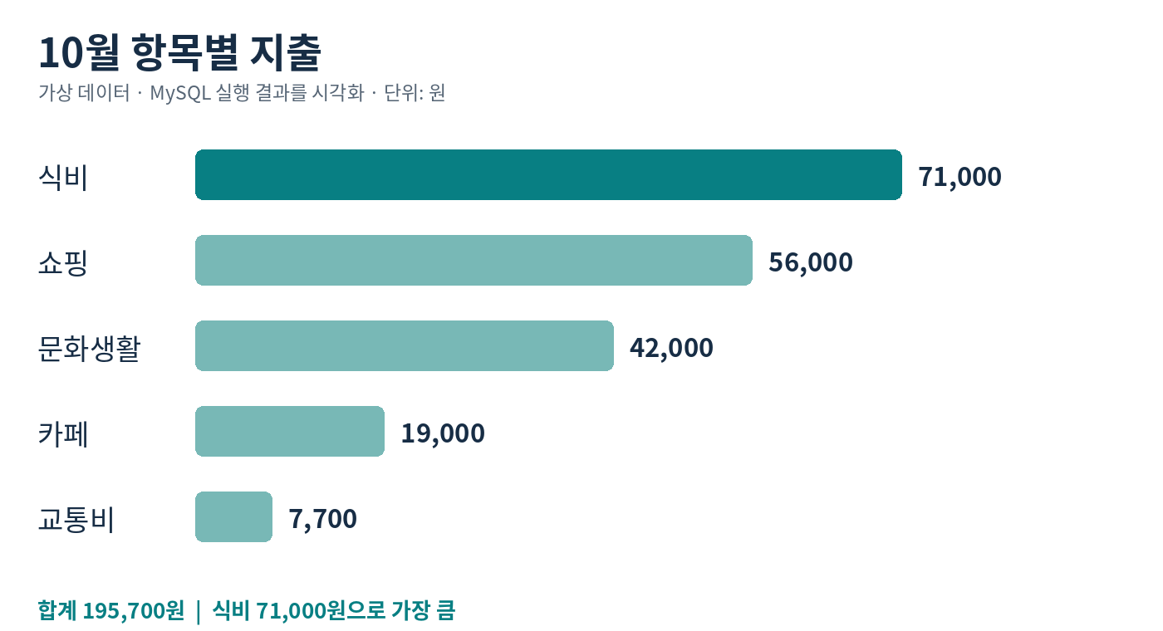
MYSQL · 지출 관리
같은 항목끼리 묶으면 지출 구성이 보인다
GROUP BY
같은 항목끼리
묶어서 계산
가장 큰 항목은
식비 71,000원
식비 + 쇼핑 + 문화생활 + 카페 + 교통비 = 195,700원
데이터베이스 | 디지털보안학과 이승민
7/14
Notes:
항목별로 합계를 구하면 어디에 많이 썼는지 볼 수 있습니다. 식비는 7만 1천 원, 쇼핑은 5만 6천 원입니다. 이 가상 데이터에서는 식비가 가장 큽니다. 모든 막대의 금액을 더하면 앞에서 구한 10월 총지출과 같습니다. 그래프는 실제 MySQL 조회 결과를 보기 쉽게 그린 것입니다. [약 35초]

Slide 8
MYSQL · 지출 관리
WHERE와 HAVING은 언제 사용할까?
SELECT category, SUM(amount) AS total
FROM expenses
WHERE spent_on >= '2026-10-01'
AND spent_on < '2026-11-01'
GROUP BY category
HAVING SUM(amount) >= 50000
ORDER BY total DESC;
WHERE
묶기 전: 10월 기록만
HAVING
묶은 후: 합계 5만 원 이상
→ 식비, 쇼핑
5만 원은 기능 설명용 기준이며, 과소비 판단 기준은 아닙니다.
데이터베이스 | 디지털보안학과 이승민
8/14
Notes:
WHERE와 HAVING은 조건을 확인하는 시점이 다릅니다. WHERE는 개별 기록에서 10월 자료만 골라냅니다. GROUP BY로 항목별 합계를 만든 다음 HAVING을 쓰면 합계가 5만 원 이상인 항목만 남길 수 있습니다. 결과는 식비와 쇼핑입니다. 5만 원은 명령의 기능을 보여 주기 위해 정한 예시 기준입니다. [약 40초]

Slide 9
MYSQL · 지출 관리
금액이 큰 지출 5건만 확인하기
사용처 | 금액(원)
가상 문구점 | 23,000
가상 공연장 | 20,000
가상 서점 | 18,000
가상 생활용품점 | 15,000
가상 영화관 | 12,000
ORDER BY amount DESC,
expense_id ASC
LIMIT 5;
큰 금액부터 정렬하고
같은 금액은 번호 순서로
5건까지만 표시합니다.
12,000원 기록 2건 중 번호가 작은 기록이 5번째로 선택됩니다.
데이터베이스 | 디지털보안학과 이승민
9/14
Notes:
ORDER BY에 DESC를 쓰면 큰 금액부터 보여 줍니다. LIMIT 5를 붙이면 다섯 건만 볼 수 있습니다. 가장 큰 지출은 가상 문구점의 2만 3천 원입니다. 같은 금액이 있을 때도 순서가 일정하도록 지출 번호가 작은 기록을 먼저 정했습니다. 이 예시에서 1만 2천 원인 두 건 중 한 건만 다섯 번째에 포함됩니다. [약 35초]

Slide 10
MYSQL · 지출 관리
월별 합계를 구해도 해석에는 주의가 필요하다
월 | 건수 | 합계(원)
2026-09 | 2 | 7,500
2026-10 | 24 | 195,700
2026-11 | 2 | 11,000
9월·11월은 확인용 2건뿐 → 소비가 늘거나 줄었다고 판단할 수 없음
날짜를 DATE_FORMAT(spent_on, '%Y-%m')으로 바꾸어 월별로 묶습니다.
데이터베이스 | 디지털보안학과 이승민
10/14
Notes:
날짜에서 연도와 월을 뽑아 묶으면 월별 합계도 볼 수 있습니다. 하지만 여기서 10월 지출이 다른 달보다 늘었다고 결론 내리면 안 됩니다. 9월과 11월에는 날짜 조건을 시험하기 위한 두 건씩만 넣었기 때문입니다. 계산 결과가 맞는 것과 그 결과를 올바르게 해석하는 것은 둘 다 중요합니다. [약 35초]

Slide 11
MYSQL · 지출 관리
잘못 입력했다면? 대상을 확인하고 수정
INSERT
UPDATE
DELETE
기록 추가
기존 값 수정
기록 삭제
WHERE로 수정·삭제할 행을 정확히 지정
선택 실습은 연습용 행만 사용하고 ROLLBACK으로 취소
이미 확정한 변경까지 무조건 되돌릴 수 있는 것은 아님
확인 결과: 선택 실습 뒤에도 원래 28건의 내용이 유지되었습니다.
데이터베이스 | 디지털보안학과 이승민
11/14
Notes:
추가 연습으로 수정과 삭제도 준비했습니다. 연습용 행을 따로 만들고 그 행만 수정한 뒤 삭제했습니다. 중요한 점은 WHERE로 대상을 정확히 정하는 것입니다. 같은 연결에서 아직 확정하지 않은 변경을 ROLLBACK으로 취소하도록 구성했습니다. 이 기능은 모든 실수를 되돌리는 만능 기능은 아니며, 이미 확정한 변경은 되돌릴 수 없습니다. [약 40초]

Slide 12
MYSQL · 지출 관리
계산 결과와 개인정보 보호를 함께 확인
결과 검증
전공과의 연결
10월 24건만 선택
지출은 생활 습관을 드러낼 수 있음
항목별 합계 = 10월 총합
실제 개인정보 대신 가상 자료 사용
날짜 경계와 상위 5건 확인
로그인·접근 제한은 후속 과제
총 11개 점검 통과
별도 환경의 MySQL 8.0.46에서 검증 · 본인 PC에서는 제공 SQL로 재실행
데이터베이스 | 디지털보안학과 이승민
12/14
Notes:
결과는 별도 환경의 실제 MySQL에서 확인했습니다. SQL 합계를 따로 계산한 값과 비교하고, 다른 달 기록이 제외되는지, 수정 연습 후 원래 데이터가 유지되는지 등 11개 점검을 통과했습니다. 지출 정보로 방문 장소와 생활 습관이 드러날 수 있어 실습에는 가상 자료만 사용했습니다. 현재 결과물에 로그인이나 사용자별 권한 기능이 구현된 것은 아닙니다. [약 40초]

Slide 13
MYSQL · 지출 관리
같은 기록으로 여러 질문에 답하는 SQL
01
02
03
날짜 조건으로 고르기
항목별로 묶어 계산
정렬해서 비교하기
핵심 결과: 10월 24건 · 195,700원 · 식비 71,000원
다음 단계: 항목 입력 통일 → 예산 비교 → 사용자별 접근 권한
제공 결과물: 계획서 · 기술 문서 · PPT · SQL 3개 · 가상 데이터 · 실행 결과
데이터베이스 | 디지털보안학과 이승민
13/14
Notes:
정리하면 이번 실습은 정보를 저장하는 것에서 시작해 날짜 조건, 항목별 합계, 금액순 정렬로 이어졌습니다. 같은 데이터라도 어떤 질문을 하느냐에 따라 다른 결과를 얻을 수 있습니다. 다음에는 항목 이름을 통일하고 예산과 지출을 비교하는 기능을 추가할 수 있습니다. 전공과 연결해서 사용자별 접근 권한도 더 공부하고 싶습니다. 감사합니다. [약 35초]

Slide 14
MYSQL · 지출 관리
참고 자료와 추가 학습 영상
직접 확인: 정성재, 「2026_02_데이터베이스_OT문서」
3–4·23·29–33쪽 / 제공 SQL의 MySQL 8.0.46 실행 결과
추가 학습 주제 | 교수 제공 링크
CREATE · INSERT | https://youtu.be/4RWdlmuGClQ
SELECT (1/2), (2/2) | https://youtu.be/J8bvH4RkvFw https://youtu.be/IAQQIOPosq0
GROUP BY · HAVING | https://youtu.be/zDhDOUfNi90
UPDATE · DELETE 등 | https://youtu.be/XM5WUSr7eXA
영상은 제공된 제목에 따라 연결한 추가 학습 자료입니다. 영상·자막은 직접 확인하지 않았으며,
특정 설명이나 시간대를 인용하지 않았습니다. 전체 9개 링크는 기술 문서에 수록했습니다.
데이터베이스 | 디지털보안학과 이승민
14/14
Notes:
참고 자료는 수업 OT 문서와 이번 실습의 실행 결과입니다. 교수님이 제공하신 영상은 제목에 따라 관련 학습 주제를 연결해 두었습니다. 영상 내용을 직접 확인한 것은 아니므로 특정 설명이나 장면을 인용하지 않았습니다. 전체 링크와 실행 결과는 기술 문서와 실습자료에 있습니다. [약 20초]

